Slide 1
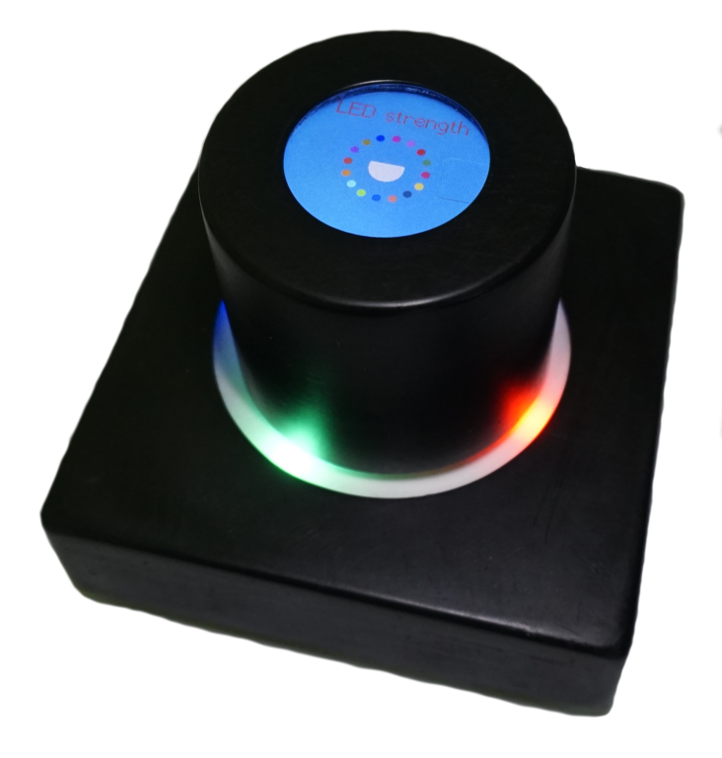
SmartKnob sistem haptic de control inteligent
Coordonator:
dr.ing. Valentin Stângaciu
Candidat:
Plăvăț Vlad

Slide 2
Cuprins
Introducere
Tehnologii folosite
Arhitectura sistemului
Implementarea subsistemelor
Rezultate obținute
Concluzii
Perspective de dezvoltare
Sinteza contribuțiilor

Slide 3
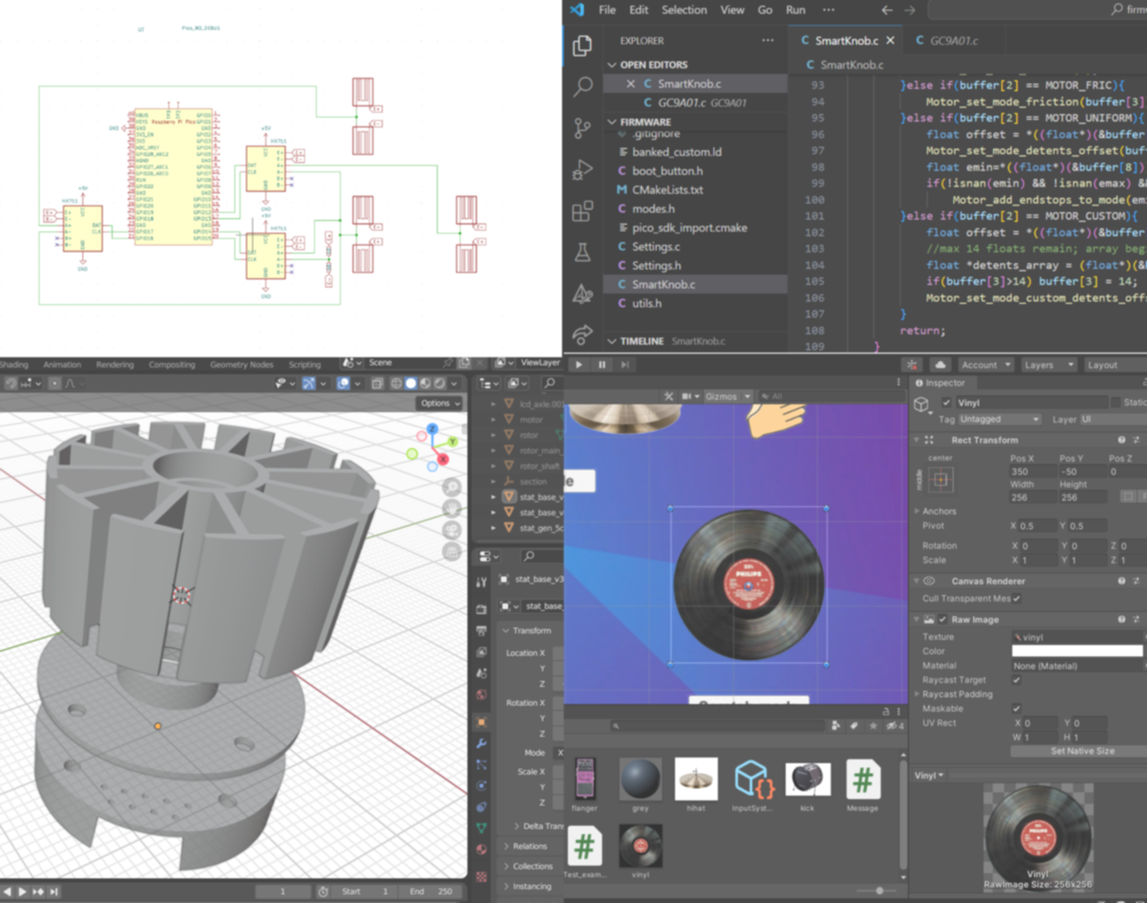
Introducere
S-a urmărit proiectarea și implementarea unui buton rotativ cu feedback haptic, dotat cu diferite funcții suplimentare
Se dorește posibilitatea comunicării cu dispozitivul prin USB
Au fost necesare atât noțiuni mecanice și hardware, cât și software embedded și de aplicații

Slide 4
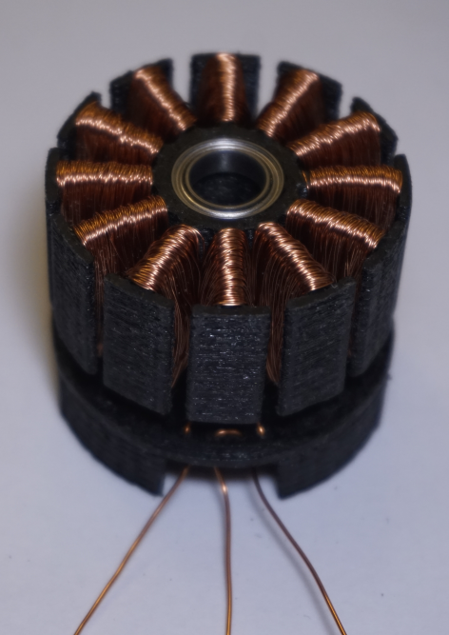
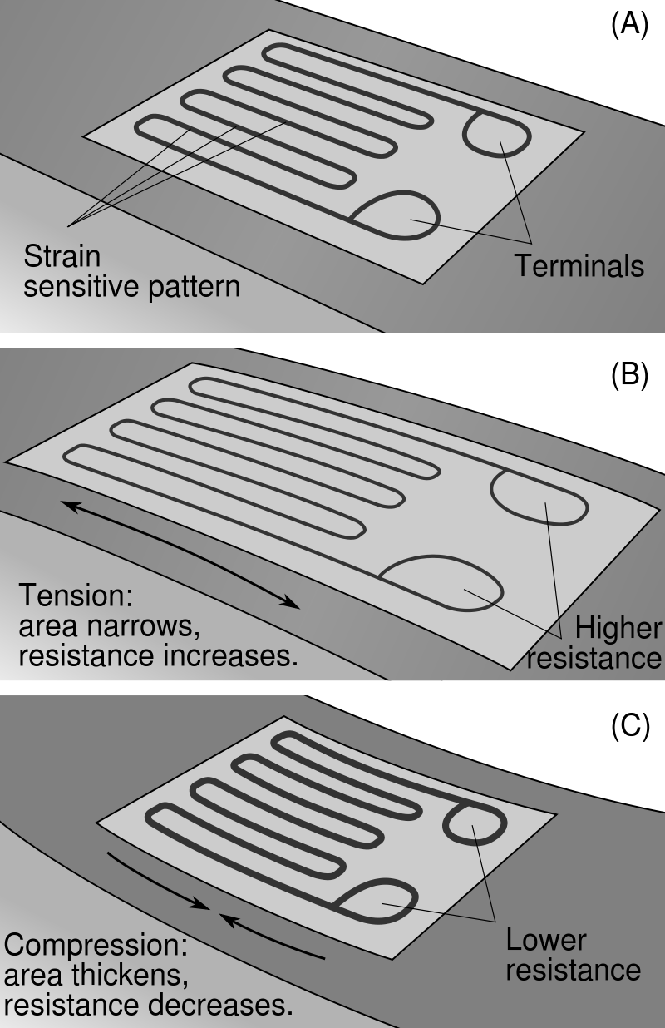
Tehnologii mecanice folosite
Motorul BLDC
Tensometre [1]

Slide 5
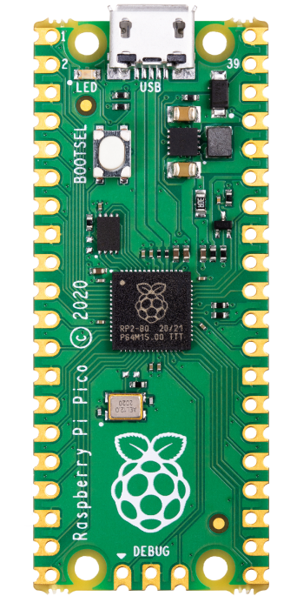
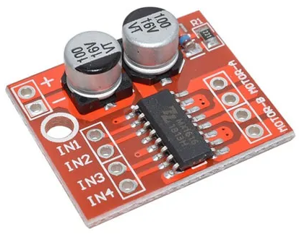
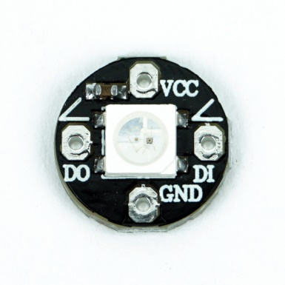
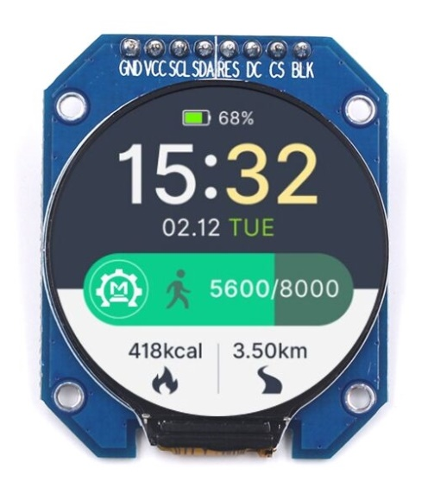
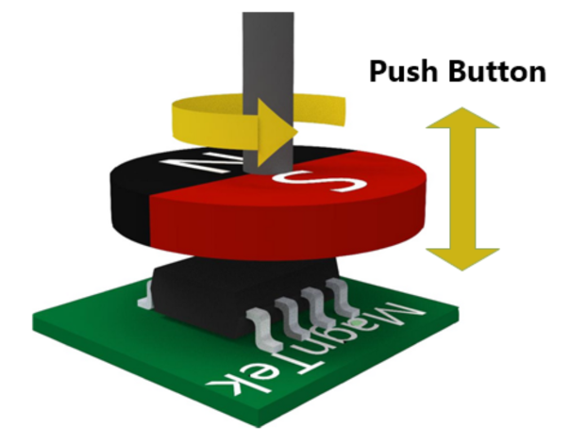
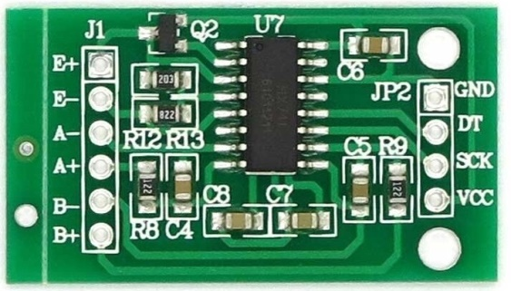
Tehnologii hardware folosite
Raspberry Pi Pico [2]
Driver de motor [3]
LED inteligent [4]
Ecran LCD [5]
Senzor magnetic [6]
Amplificator [7]

Slide 6
Tehnologii software folosite
USB
C# (aplicație)
C (embedded)
tinyUSB
Pico SDK
HidLibrary
Unity

Slide 7
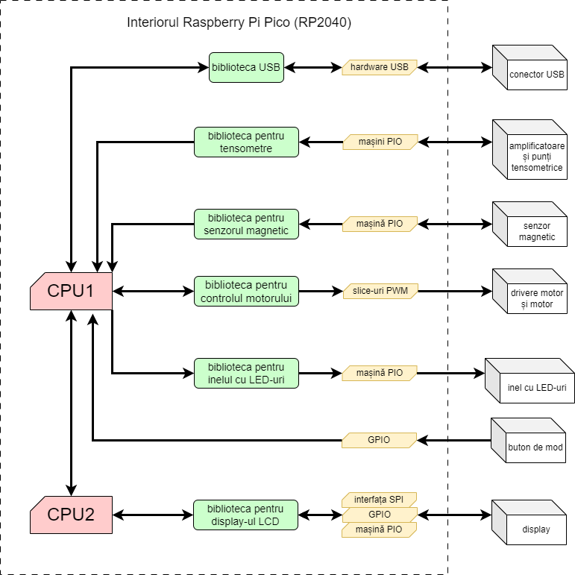
Arhitectura sistemului

Slide 8
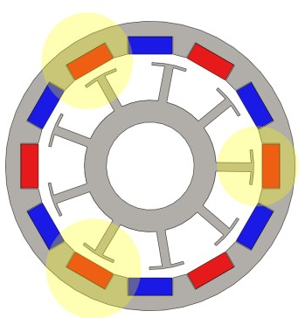

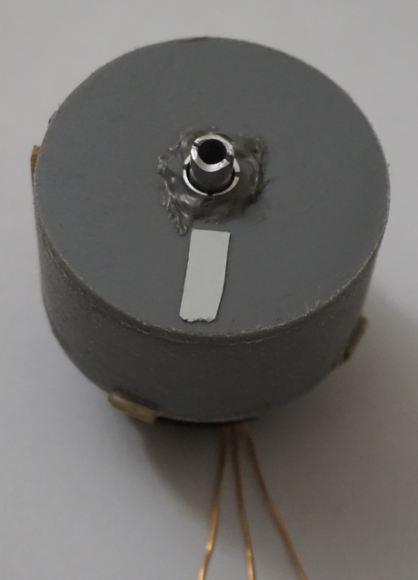
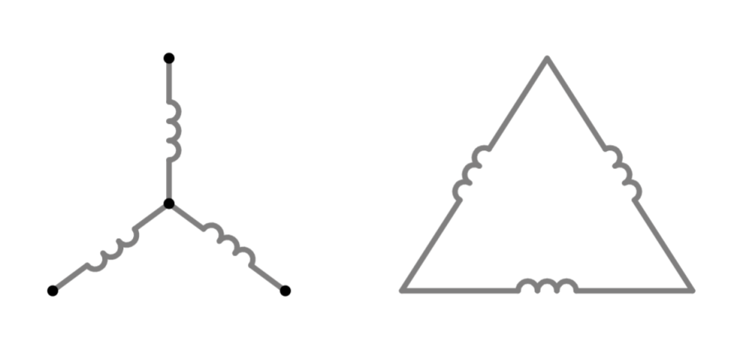
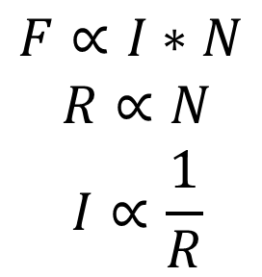
Crearea unui motor special
Cerințe:
Lipsit de cogging
Configurație outrunner
Axul rotorului tubular
Impedanța bobinelor corespunzătoare
Cuplu maxim dezvoltat
$$F∝I∗N$$
$$R∝N$$
$$I∝\frac{1}{R}$$
Statorul și rotorul motorului construit
Secțiune a unui motor [8]
Conexiuni stea și delta

Slide 9
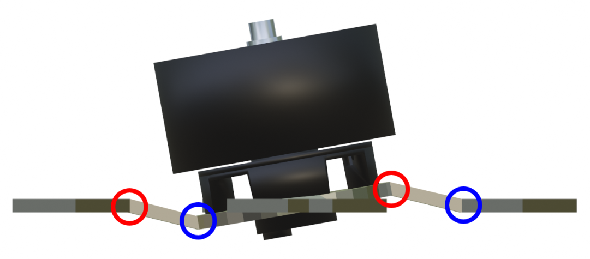
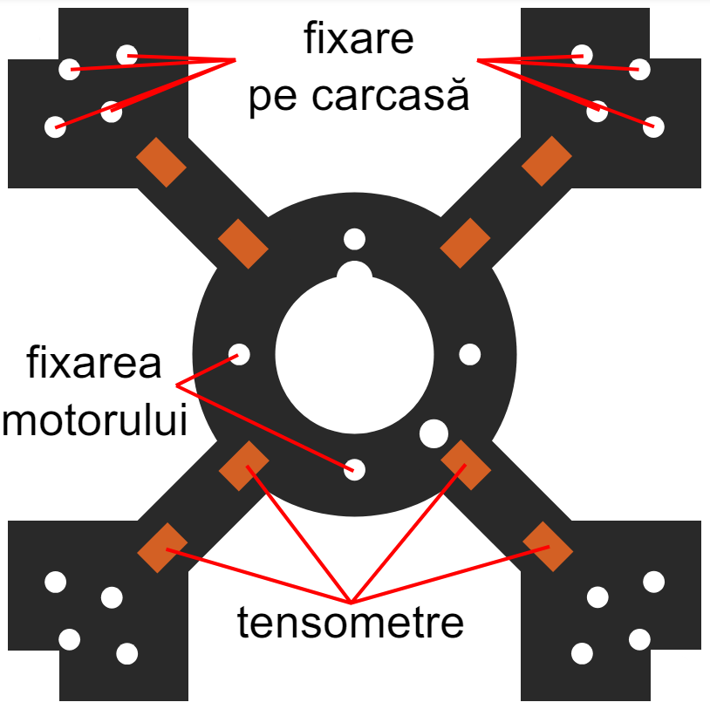
Cadrul cu tensometre
Măsoară apăsarea și înclinarea butonului pe 2 axe
Profil al ansamblului motor-cadru
Cadrul cu tensometre

Slide 10
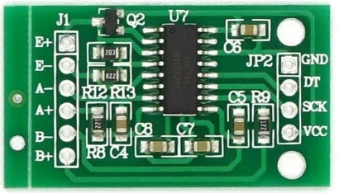
Măsurarea înclinărilor
3 canale
Rată relativ mică de măsurare
Implicare scăzută a procesorului
Xtilt
DMA
PIO
SPI
CPU
CPU
SPI
SPI
Ytilt
DMA
GPIO
PIO
SPI
SPI
Press
DMA
PIO
SPI

Slide 11

Măsurarea rotației
Rată foarte mare de achiziție
Implicare minimă a procesorului
CPU
angle
DMA
PIO
SPI
SPI
SPI

Slide 12
Inelul cu LED-uri
Protocol de comunicare special
Mai multe date de trimis
Viteză de împrospătare >60Hz
WS2812
Start DMA
WS2812
CPU
GPIO
PIO

Slide 13
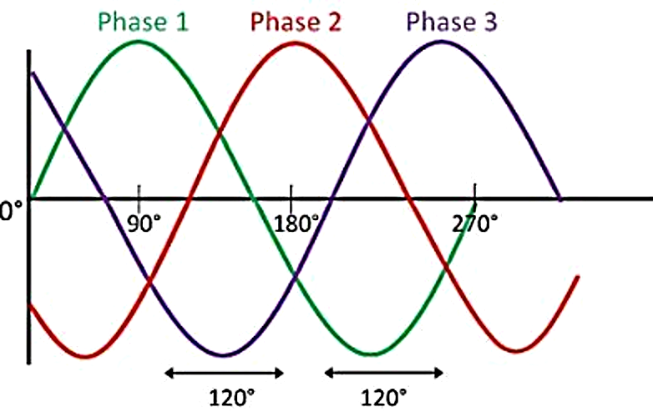

Motor
Silențios și precis
Alimentat de la 5V
Control echilibrat trifazat
PWM
PWM
PWM

Slide 14

Comunicarea USB
Interfața USB este complexă, deci a fost necesară utilizarea unor biblioteci
Pentru compatibilitate s-a folosit clasa HID (s-au utilizat tinyUSB și HidLibrary)
Conectarea hardware este simplă
raport
OUT
USB
raport
IN

Slide 15
Biblioteca grafică
Tot ce ține de ecran va fi rulat pe cel de-al doilea procesor
Viteze de transfer foarte ridicate
CPU1
Start DMA
SPI
CPU2
FIFO hardware
PIO
CPU2
GPIO
SPI
Măsurători
Comanda motorului
Randare
Afișare

Slide 16
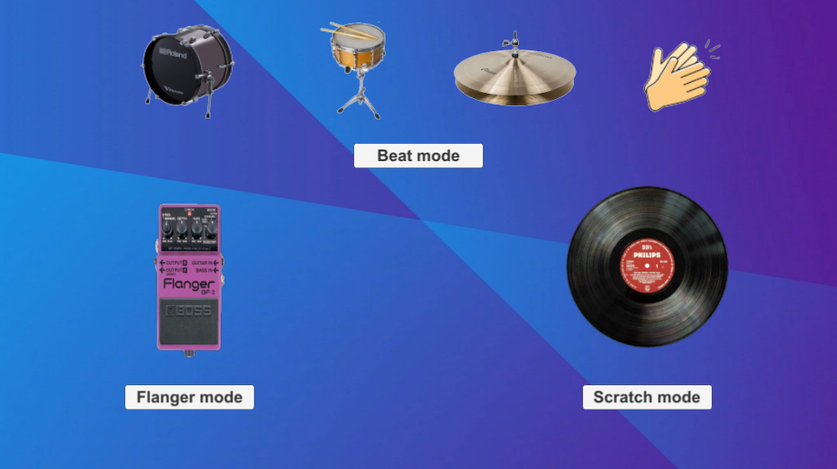
Aplicația de test
Am realizat o aplicație-demo în Unity folosind C#
se exemplifică utilizarea citirii senzorilor și a controlului ecranului și a motorului

Slide 17
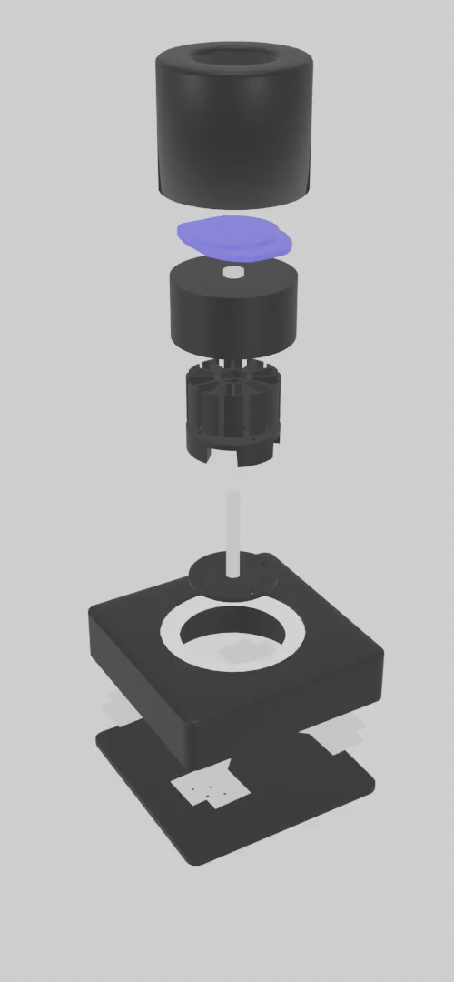
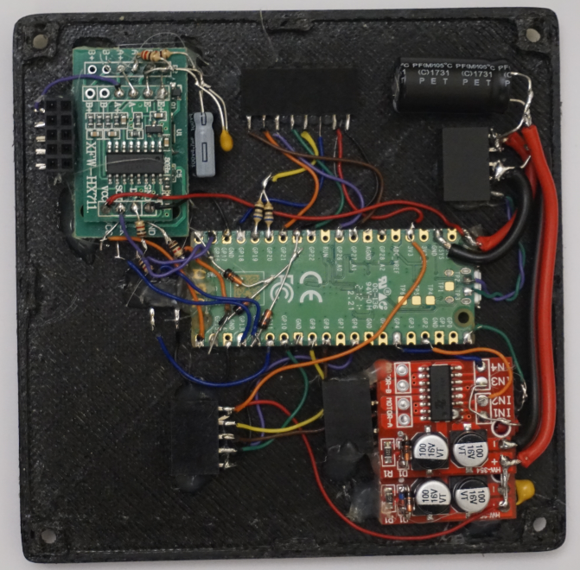

Rezultate obținute
Sistem versatil de interfață cu utilizatorul
Mai multe moduri de feedback haptic
Conexiune USB și o compatibilitate ridicată
3 moduri de funcționare

Slide 18
Concluzii
Un motor cu statorul neferos nu prezintă cogging, dar are o eficiență scăzută
Punțile tensometrice trebuie lipite în pozițiile finale pentru a putea estima valorile generate
Motorul nu cauzează interferențe semnificative
Utilizarea bibliotecilor (tinyUSB și HidLibrary) accelerează dezvoltarea sistemului, dar pot introduce latențe

Slide 19
Perspective de dezvoltare
Analizarea posibilității unui motor mai puternic
Crearea unui PCB
Funcții noi de randare avansată
Adăugarea de funcționalități IoT

Slide 20
Sinteza contribuțiilor
crearea designului și printarea 3D a carcasei dispozitivului
proiectarea și contrucția unui motor special fără perii
proiectarea și realizarea interconectării electrice între module fără a folosi un PCB
crearea unor biblioteci software pentru interfațarea cu modulele
scrierea unui soft embedded pentru SmartKnob, permițând diverse moduri de funcționare
alcătuirea unei aplicații demonstrative în Unity pentru a ilustra diverse utilizări ale dispozitivului

Slide 21
Referințe
[1] https://gaugehow.com/tag/foil-strain-gauge/
[2] Raspberry pi Pico datasheet, Raspberry Pi Ltd, 2024. [Online]. Available: https: //datasheets.raspberrypi.com/pico/pico-datasheet.pdf
[3] https://artofcircuits.com/product/mx1616-1-5a-dual-motor-driver-module
[4] https://ardushop.ro/en/home/973-ws2812-led-module.html
[5] https://www.makerfabs.com/gc9a01-1-28-inch-round-lcd-module.html
[6] https://uploadcdn.oneyac.com/attachments/files/brand_pdf/magntek/F3/CA/MT6701QT-STD.pdf
[7] https://forum.arduino.cc/t/reducing-current-consumption-of-hx711/566716
[8] https://www.radiocontrolinfo.com/brushless-motor-cogging-explained/

